Slide 1
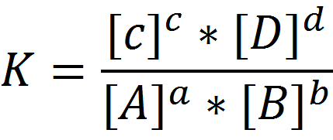
Massenwirkungsgesetz
Reaktionsgleichung: a A + b B -> c C + d D
Hinweise:
Die eckigen Klammern stehen für die Konzentrationen der Stoffe A, B, C und D im Gleichgewicht.
Die kleinen Buchstaben a, b, c und d stehen für die stöchiometrischen Faktoren, wie sie sich aus der Reaktionsgleichung ergeben.

Slide 2
Gliederung
Geschichte
Definition
Einflüsse auf das MWG
Anwendung
Beispiele

Slide 3
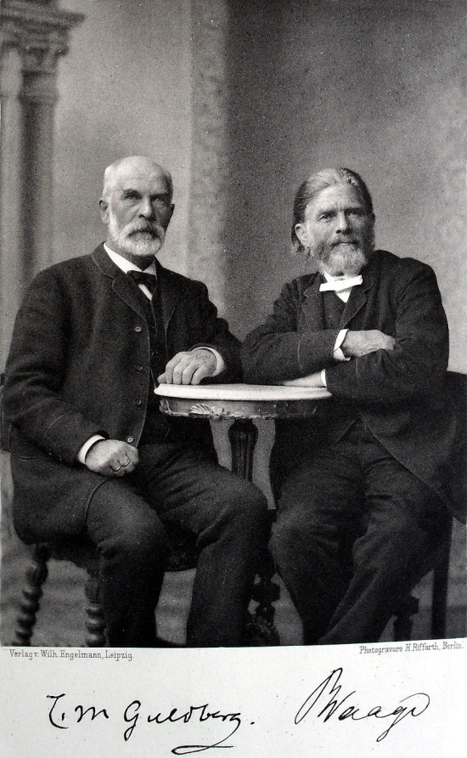
Geschichte
Cato Maximilian Guldberg
  Mathematiker und Chemiker aus Norwegen
  Geb. 11. August 1836
Peter Waage
  Chemiker aus Norwegen
  Geb. 29. Juni 1833
MWG 1867 aufgestellt

Slide 4
Definition
Quotient aus den Konzentrationen der Produkte und Konzentrationen der Edukte
→
K= Gleichgewichtskonstante →Gibt an, auf welcher Seite das chemische Gleichgewicht einer Reaktion liegt (mehr auf der Seite der Produkte oder mehr auf der Seite der Edukte)
K<1 = Gleichgewicht auf Seite der Edukte (Edukte überwiegen im Gleichgewichtszustand)
K>1= Gleichgewicht auf Seite der Produkte (Produkte überwiegen im Gleichgewichtszustand)
<- Produkte
<- Edukte

Slide 5
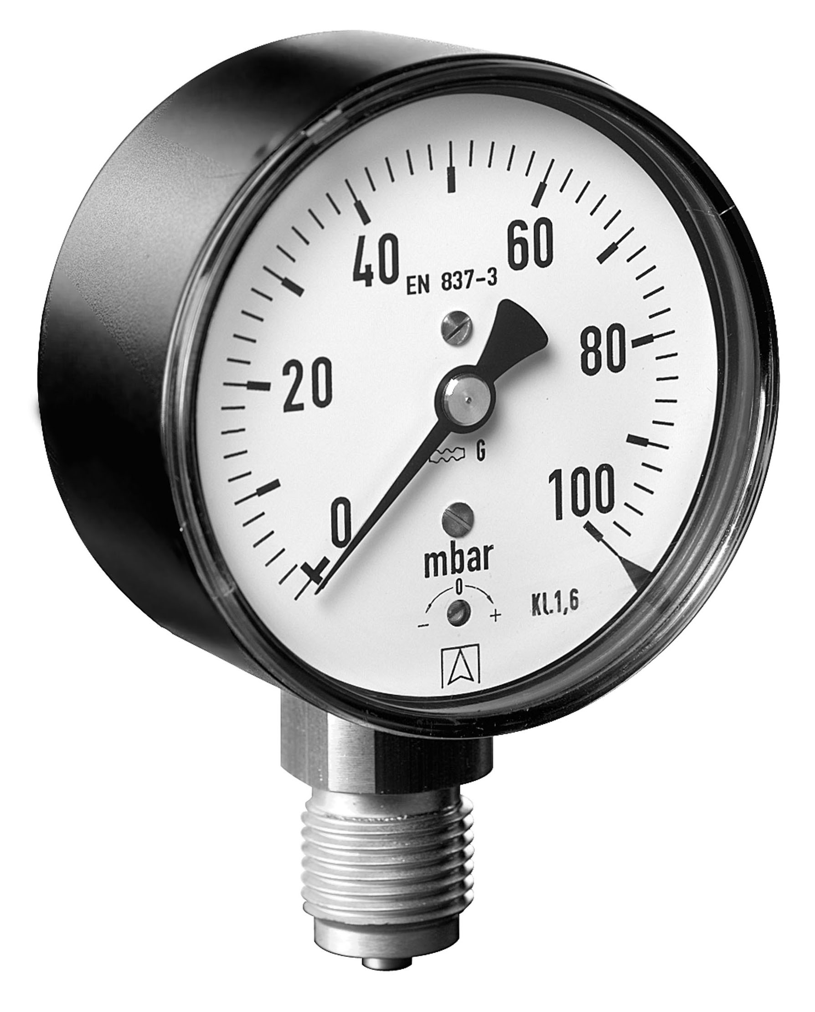
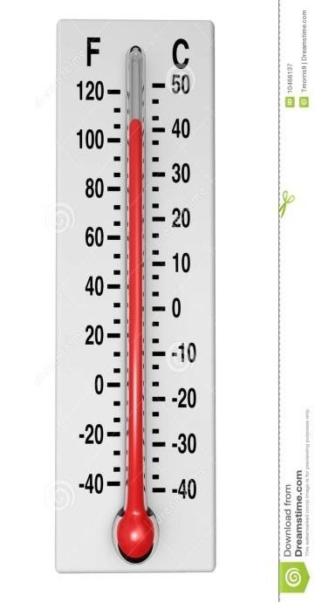
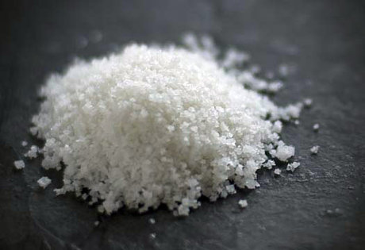
Einflüsse auf das MWG
Das MWG kann durch verschiedene Faktoren beeinflusst werden!
Temperatur
Druck („Konzentration“
bei Gasreaktionen
Konzentrationen der Stoffe
Hinweis: Ein Katalysator hat keinen Einfluss auf die Lage des Gleichgewichts. Er beschleunigt aber die Einstellung des Gleichgewichts.

Slide 6
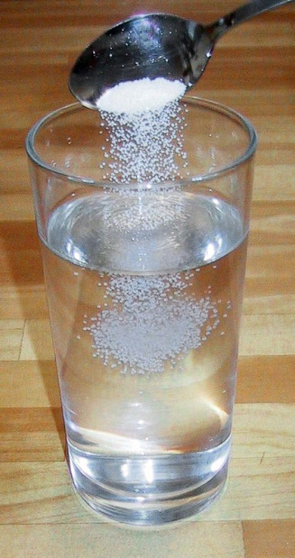

Anwendung
Löslichkeitsprodukt
  Das Löslichkeitsprodukt gibt an, wie viel Stoff gelöst werden kann
Säurekonstante
  Die Säurekonstante gibt an, wie stark eine Säure ist

Slide 7
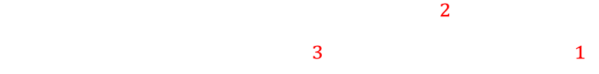


Beispiele
Gleichgewichtskonstante der Reaktion von Wasserstoff und Stickstoff zu Ammoniak
  3H₂ + 1N₂ → 2NH₃
$$K=\frac{{\left[NH3\right]}^{2}}{{\left[H2\right]}^{3}∗{\left[N2\right]}^{1}}$$
$$K=\frac{{(3,1∗10−2 mol/L)}^{2}}{{ (3,1∗10−3 mol/L)}^{3}∗{(8,5∗10−1mol/L)}^{1}}$$
$K=$ 3,8 * 10 ⁴

Slide 8
Beispiele
Berechnet die Gleichgewichtskonstante folgender Reaktion!
C₃H₇OH+C₂H₅COOH→C₆H₁₂O₂+H₂O
Propanol+Propansäure→Propanolsäurepropan-ester + Wasser
Konzentrationen: Propanol:0,5mol/L
Propansäure:0,2mol/L
Wasser:0,3mol/L
Ester:0,3mol/L

Slide 9
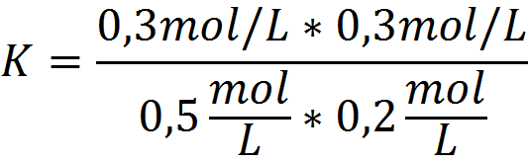
Lösung
K = 0,82

Slide 10

Vielen Dank für eure Aufmerksamkeit!

Slide 11
Quellen
Wikipedia https://de.wikipedia.org/wiki/Massenwirkungsgesetz letzter Aufruf: 22.08.2016
Gymnasium Gerresheim http://www.gymnsasium-gerresheim.de/Chemie/aldehyd_nachweise.htm letzer Aufruf: 22.08.2016
Grehoen Design http://hw.grehoen-design.de/pages/chemie/chemie-12/aufgaben-massenwirkungsgesetz.php letzter Aufruf: 22.08.2016

